Slide 1



Slide 2



Nghe/hát bài hát Em vẽ môi trường màu xanh (Nhạc và lời: Giáng Tiên) và trả lời các câu hỏi sau:
Tìm hiểu được thực trạng môi trường sống ở địa phương.
?
Kể các chi tiết về môi trường màu xanh được thể hiện trong bài hát.

Slide 3

Bài hát: Em vẽ môi trường xanh

Slide 4



Trả lời câu hỏi :
Trả lời câu hỏi :
?
Kể các chi tiết về môi trường màu xanh được thể hiện trong bài hát.
Các chi tiết về môi trường màu xanh được thể hiện trong bài hát: ánh nắng, hàng cây xanh, đường thẳng tắp, ánh sáng bình minh, bầu không khí, dòng nước mát xanh, bầu trời xanh, cỏ cây.

Slide 5



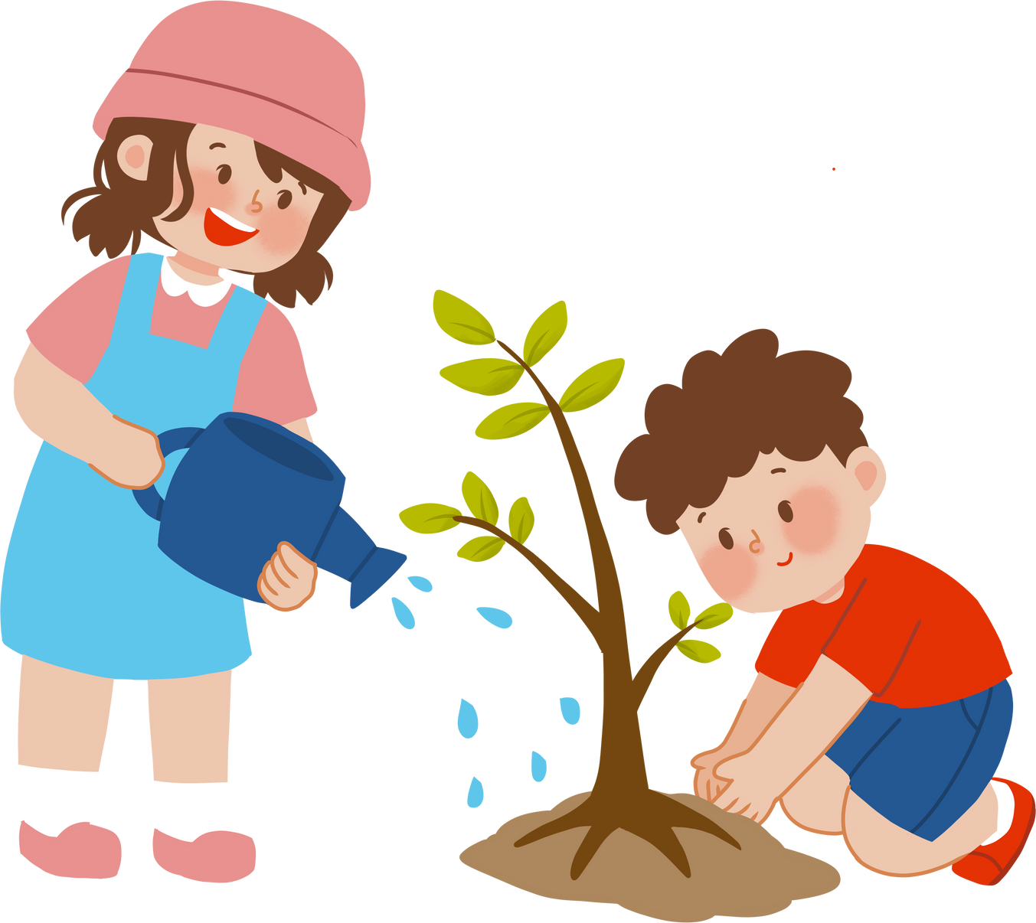

Thứ … ngày … tháng … năm …

Slide 6



Slide 7
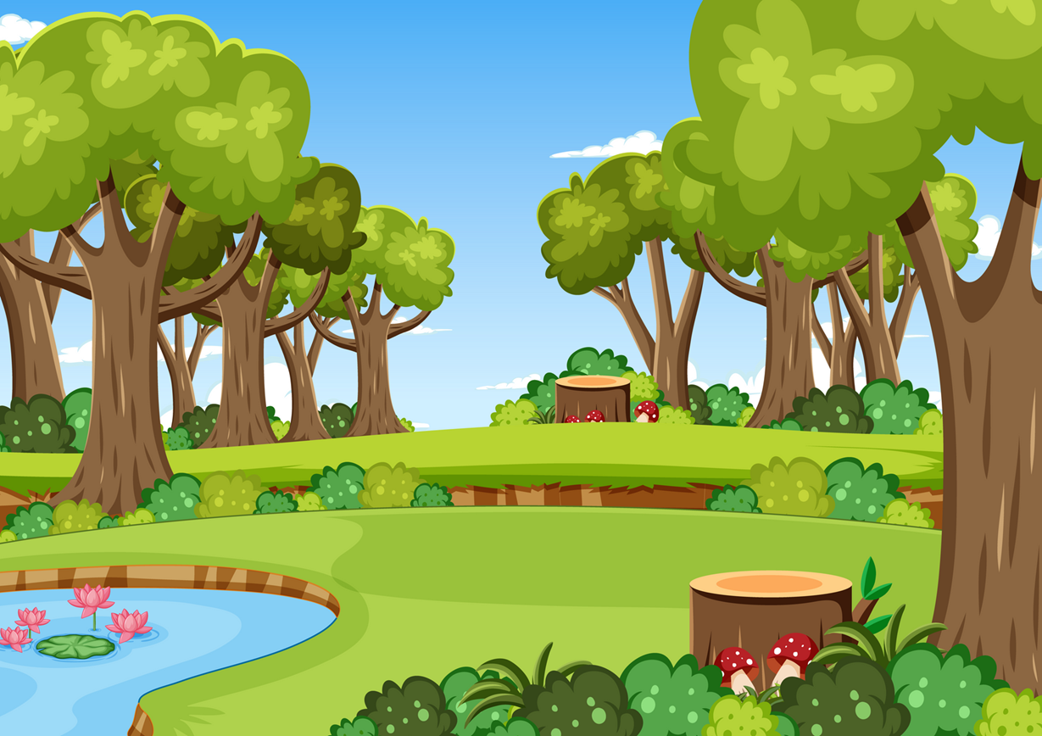

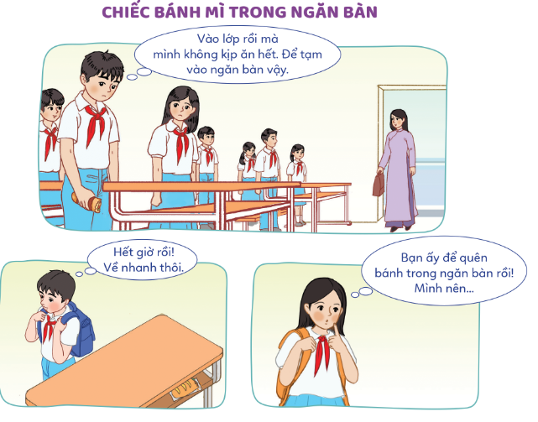
Kể tiếp các câu chuyện sau:

Slide 8
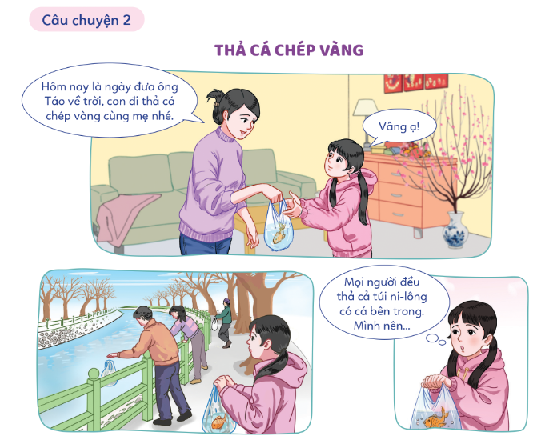

Slide 9

- Câu chuyện 1: Bạn ấy để quên bánh mì trong ngăn bàn rồi. Mình nên mang bỏ chúng vào thùng rác hữu cơ thôi, để trong ngăn bàn như vậy ngày mai bánh hỏng sẽ có mùi khó chịu lắm

Slide 10
Câu chuyện 2: Mọi người đều thả cả túi ni- lông có cá bên trong. Mình nên đến khuyên mọi người không nên làm như vậy mới được. Làm như vậy là gây ô nhiễm nguồn nước rồi, có khi những chú cá vừa được thả đó lại mắc ngay vào những chiếc túi ni – lông ấy.

Slide 11


Slide 12



1. Em hãy lập và trình bày một dự án bảo vệ môi trường tại nhà, ở trường hoặc ở nơi công cộng phù hợp với khả năng.
+ Tên dự án.
+ Mục tiêu của dự án.
+ Thời gian dự kiến thực hiện.
+ Các cách thức để thực hiện dự án.
+ Thành viên tham gia dự án và các nhiệm vụ được phân công.
+ Các nguồn lực để thực hiện dự án (kinh phí, trang thiết bị, các tổ chức, cá nhân hỗ trợ,…)
+ Đánh giá kết quả đạt được của dự án.

Slide 13
KẾ HOẠCH BẢO VỆ MÔI TRƯỜNG
Địa điểm: Khu dân cư nơi em sinh sống
Thời gian: Thứ 7, Chủ nhật hàng tuần
Thành phần tham gia: Toàn bộ người dân trong khu dân cư
Nhiệm vụ: Dọn dẹp vệ sinh toàn bộ khu vực khu dân cư, quét dọn đường làng, đổ những chum vại có nước đọng. Nhặt rác trên đường và cả dưới dòng kênh
Kết quả đạt được: Môi trường xung quanh khu dân cư được dọn dẹp sạch sẽ

Slide 14
Thực hiện dự án trên và chia sẻ kết quả với các bạn trong lớp.

Slide 15
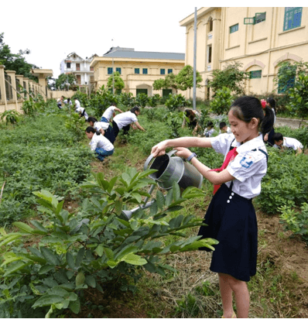
2. Em hãy sưu tầm một số hình ảnh về việc bảo vệ môi trường sống và chia sẻ với các bạn trong lớp.

Slide 16


Slide 17


